Slide 1
Задачи на замену (Задачи на предположение)
Текст задач Романова С.Л.
Презентация Стаханова П.А.

Slide 2
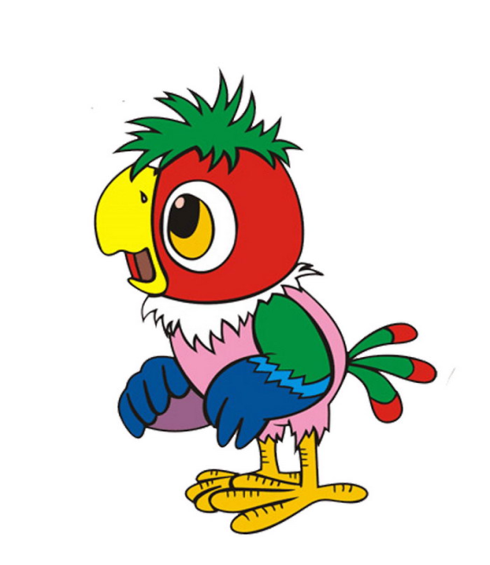
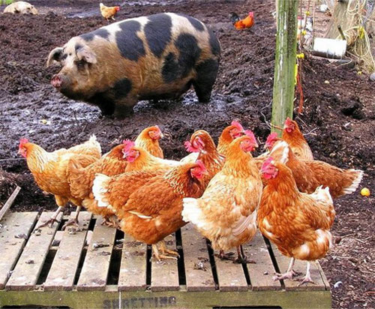
(В теории) По колхозному двору гуляли свиньи и курицы. Попугай Кеша насчитал у них вместе 36 голов и 100 ног. Сколько среди них было свиней и сколько кур?
1 способ.
2 способ.
Предположим, что по двору гуляло 36 свиней.
Предположим, что по двору гуляло 36 куриц.
1) 36 * 4=144 ноги у 36 свиней.
1) 36 * 2=72 ноги у 36 куриц.
2) 144 - 100=44 ноги лишние.
2) 100 - 72=28 ног не хватает.
3) 4 - 2=2 ноги разница в ногах у свиней и кур.
3) 4 - 2=2 ноги разница в ногах у.
4) 44 : 2=22 курицы.
4) 28 : 2=14 свиней.
5) 36 -22=14 свиней.
5) 36 -14=22 курицы.
Ответ: 22 курицы и 14 свиней.

Slide 3
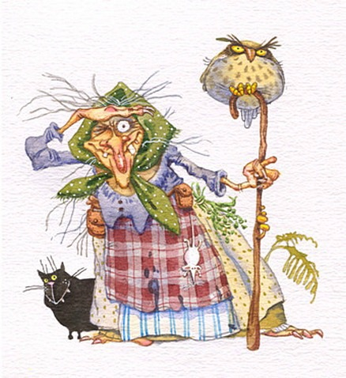
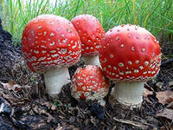
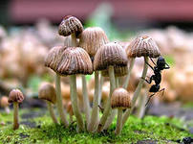
У Бабы-Яги есть 52 банки с маринованными мухоморами
и 38 банок с маринованными поганками, всего 1416 грибов.
Известно, что в каждой банке с мухоморами на 3 гриба больше,
чем в каждой банке с поганками.
Сколько мухоморов и сколько поганок замариновано в банке?
1 способ
1) 52*3=156 мухоморов больше, чем поганок.
2) 52+38=90 банок грибов всего.
3) 1416-156=1260 грибов было бы всего,
если бы во всех 90 банках были только поганки.
4) 1260:90=14 поганок в банке.
5) 14+3=17 мухоморов в банке.
Ответ: 14 поганок, 17 мухоморов.

Slide 4
У Бабы-Яги есть 52 банки с маринованными мухоморами
и 38 банок с маринованными поганками, всего 1416 грибов.
Известно, что в каждой банке с мухоморами на 3 гриба больше,
чем в каждой банке с поганками.
Сколько мухоморов и сколько поганок замариновано в банке?
2 способ
1) 38*3=114 поганок меньше, чем мухоморов
2) 52+38=90 банок грибов всего.
3) 1416+114=1530 грибов было бы всего,
если бы во всех 90 банках были только мухоморы.
4) 1530:90=17 мухоморов в банке.
5) 17-3=14 поганок в банке.
Ответ: 14 поганок, 17 мухоморов.

Slide 5
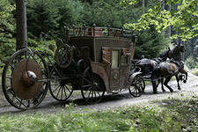
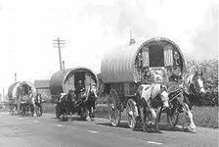
Король Людовик XIII отправился вместе с 46 своими придворными в свой летний дворец. Придворные разместились в 10 каретах
– четырехместных и шестиместных, причем свободных мест не осталось. Сколько было тех и других карет?
1 способ
Если бы все 10 карет были шестиместными
1) 10*6=60 придворных ехало бы в 10 6 местных каретах.
2) 60 -46=14 придворных лишних.
3) 6 -4=2 придворных разница.
4) 14:2=7 четырехместных карет
5) 10-7=3 шестиместные кареты
Ответ: 7-4х местных и 3-6ти местных
кареты.

Slide 6
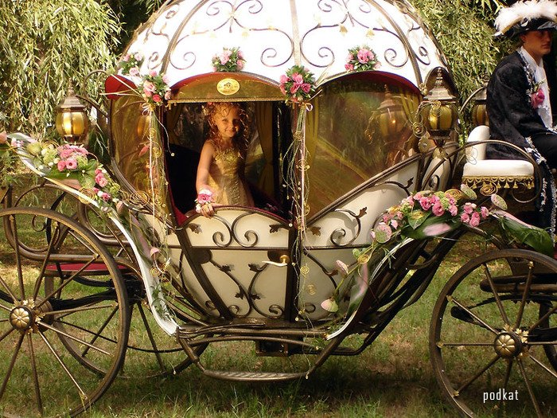
Король Людовик XIII отправился вместе с 46 своими придворными в свой летний дворец. Придворные разместились в 10 каретах
– четырехместных и шестиместных, причем свободных мест не осталось. Сколько было тех и других карет?
2 способ
Если бы все 10 карет были четырехместными
1) 10*4=40 придворных ехало бы в 10 4х местных каретах.
2) 46-40=6 придворных не хватает.
3) 6 -4=2 придворных разница.
4) 6:2=3 шестиместных кареты
5) 10-3=7 четырехместных кареты
Ответ: 7-4х местных и 3-6ти местных
кареты.

Slide 7
В Синем Море живут 18 зеленых и 36 красных осьминожек.
У каждой зеленой осьминожки на 2 ножки больше,
чем у красной. Сколько ножек у зеленой осьминожки
и сколько ножек у красной, если у всех осьминожек
вместе 252 ножки?
1 способ.
Заменим всех красных осьминожек на зеленые.
1) 18+36=54 зеленые осьминожки.
2) 36*2=72 ножек не хватает, потому что у красных
осьминожек ног на 2 меньше.
3) 252+72=324 ножки у 54 зеленых осьминожек.
4) 324 : 54=6 ножки у зеленых осьминожек.
5) 6-2=4 ножки у красных осьминожек.
Ответ: 6 ножек у зеленых, 4 ножки у красных.

Slide 8
В Синем Море живут 18 зеленых и 36 красных осьминожек.
У каждой зеленой осьминожки на 2 ножки больше,
чем у красной. Сколько ножек у зеленой осьминожки
и сколько ножек у красной, если у всех осьминожек
вместе 252 ножки?
2 способ.
Заменим всех зеленых осьминожек на красных.
1) 18+36=54 красных осьминожки.
2) 18*2=36 ножек лишних, потому что у красных
осьминожек ног на 2 меньше.
3) 252-36=216 ножки у 54 красных осьминожек.
4) 216 : 54=4 ножки у красных осьминожек.
5) 6-4=2 ножки у зеленых осьминожек.
Ответ: 6 ножек у зеленых, 4 ножки у красных.

Slide 9
Самостоятельная работа
Каждый из 60 рыцарей короля Ричарда Львиное Сердце привел в его армию по 8 или 12 своих вассалов, после чего армия увеличилась на 560 человек. Сколько рыцарей привели в армию по 12 своих вассалов?
В Солнечном городе есть 15 больших и 35 маленьких домиков. В каждом большом живет на 30 коротышек больше, чем в маленьком. Известно, что всего в Солнечном городе 950 жителей. Сколько коротышек живет в том и другом домиках?

Slide 10
Домашняя работа.
У Хозяйки Медной Горы есть 15 шкатулок из яшмы и малахита. В каждой малахитовой шкатулке лежит по 120 драгоценных камней, а в каждой яшмовой – 90. Сколько тех и других шкатулок, если в них вместе 1650 драгоценных камней?
Фрекен Бок сварила для Карлсона яблочное и сливовое варенье. Для этого она купила 18 кг яблок и 6 кг слив, заплатив за все 81 марку, причем 1 кг яблок стоил на 1 марку и 50 пфеннигов дешевле, чем 1 кг слив. Сколько стоит 1 кг яблок и сколько стоит 1 кг слив?

Slide 11
Дополнительные задачи
К профессору Селезневу прилетели в гости 7 его инопланетных коллег. Известно, что у ученых с Сириуса по 4 руки, а у инопланетян с планеты Альдебаран – по 6 рук. Сколько ученых прилетело с той и другой планеты, если у них всех вместе 32 руки?
У художника Тюбика есть 8 коробок с красками, в каждой из которых по 6 или 9 красок. Сколько тех и других коробок, если всего 57 красок?

